Slide 1
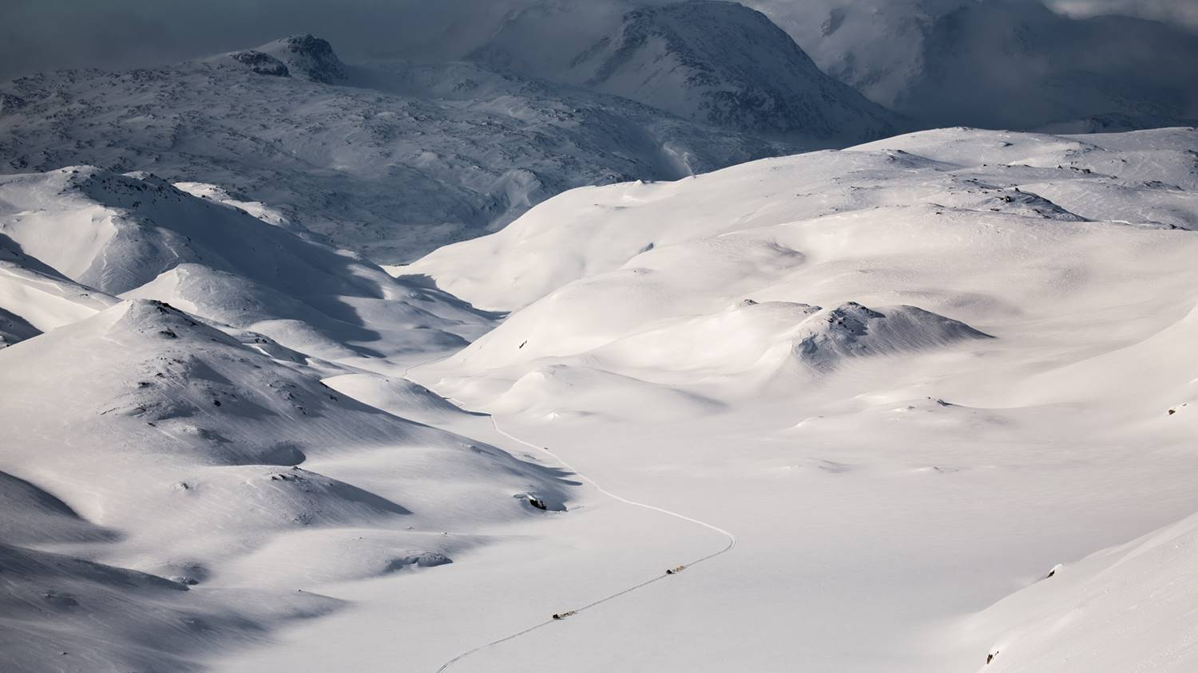
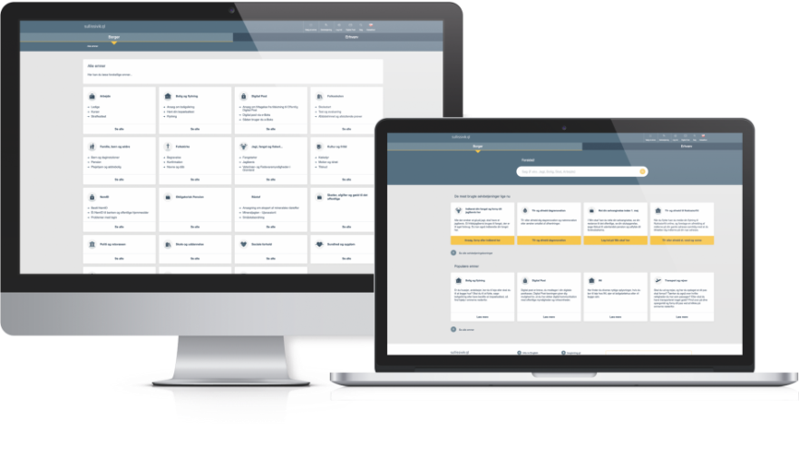
KAL overskrift
KAL overskrift
KAL annoncetekst
KAL annoncetekst
KAL annoncetekst
KAL annoncetekst
KAL annoncetekst
KAL annoncetekst
KAL annoncetekst
KAL annoncetekst
KAL annoncetekst
www.sullissivik.gl iserfigalugu paasisaqarnerusinnaavutit

Slide 2
DK overskrift
DK overskrift
DK annoncetekst
DK annoncetekst
DK annoncetekst
DK annoncetekst
DK annoncetekst
DK annoncetekst
DK annoncetekst
DK annoncetekst
DK annoncetekst
For at vide mere kan du gå ind på www.sullissivik.gl

